Slide 1
Obsidian Teem
Ноздрин матвей

Slide 2
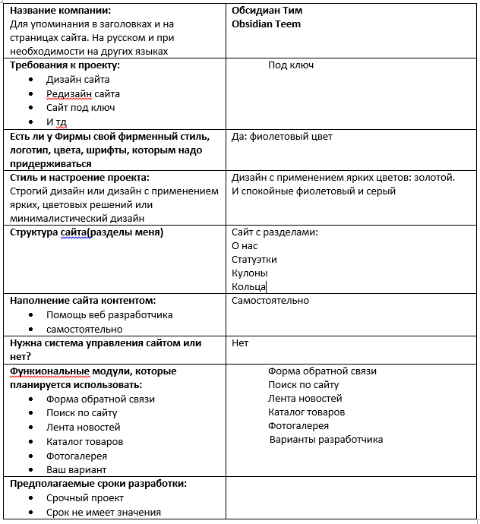
Техническое задание

Slide 3
Цель сайта
Цель сайта – рассказать о нашем магазине. Показать товары, и как они производятся

Slide 4
Целевое действие
Целевое действие – прорекламировать товары и привлечь людей в наш магазин.

Slide 5
Целевая Аудитория
1 сегмент: Поклонники Obsidian Time
2 сегмент: Люди, которые просто любят мерч разных видиоблогеров
3 сегмент: Люди, которым просто понравился наш продукт

Slide 6
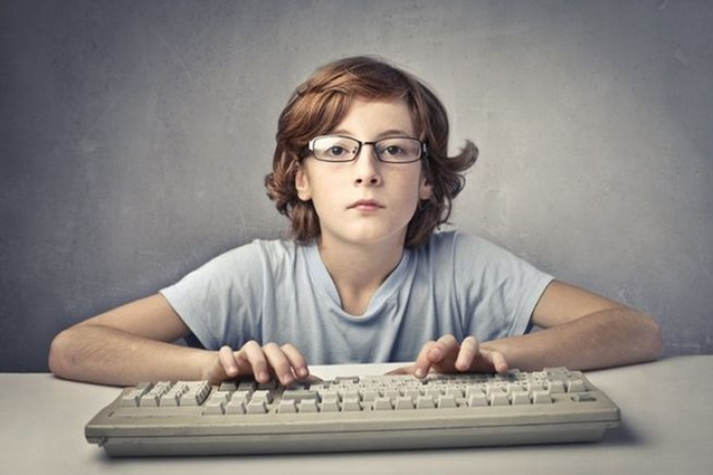
Сегмент 1
ФИО: : Александр Александрович Матвеев
Возраст: 15
Вид деятельности: Школьник
Доход: 250руб. мес.
Интересы: Видеоигры, программирование, устройство компьютера

Slide 7
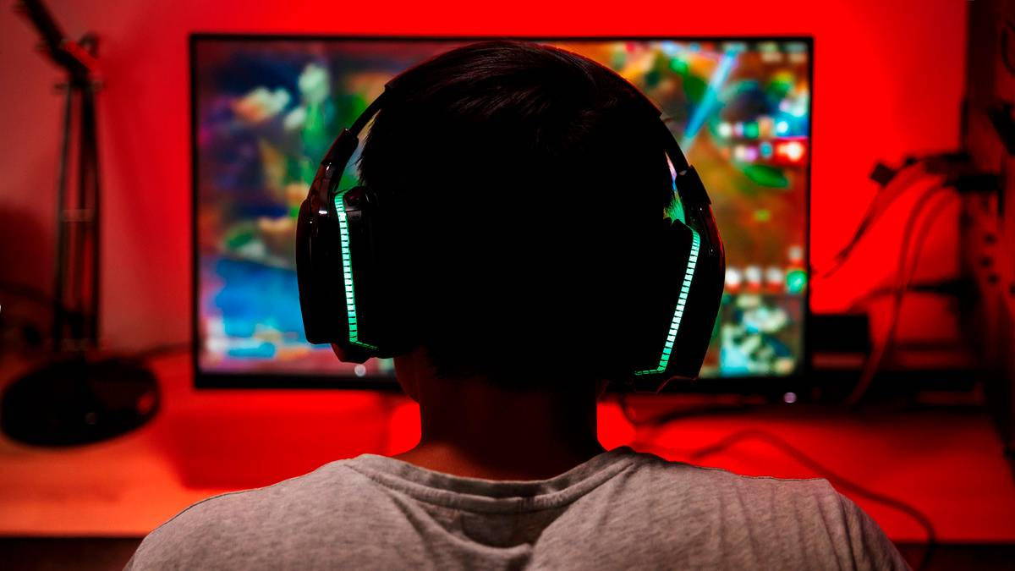
Сегмент 2
ФИО: Михаил Федорович Морозов
Возраст: 21
Вид деятельности: стримиг, учеба
Доход: 5 т. мес.
Интересы: Веб-разработка, стриминг

Slide 8
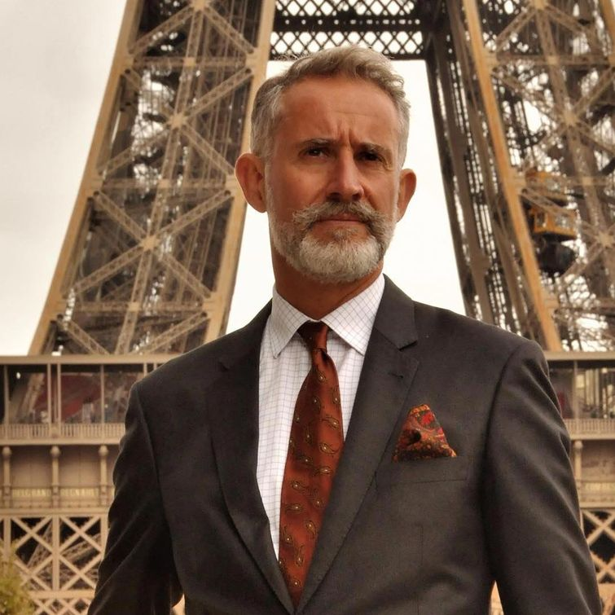
Сегмент 3
ФИО: Владимир Львович Чадов
Возраст: 50
Вид деятельности: бизнесмен
Доход: 250 т. мес.
Интересы: Красивые статуэтки, сериалы, компьютер

Slide 9
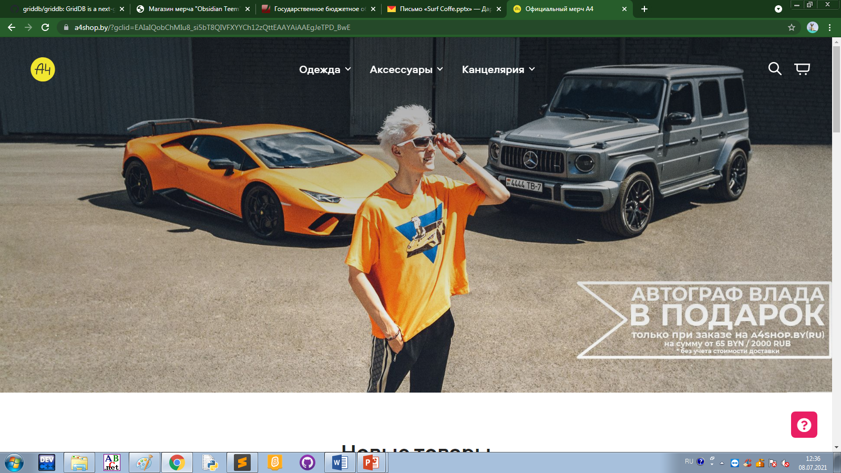
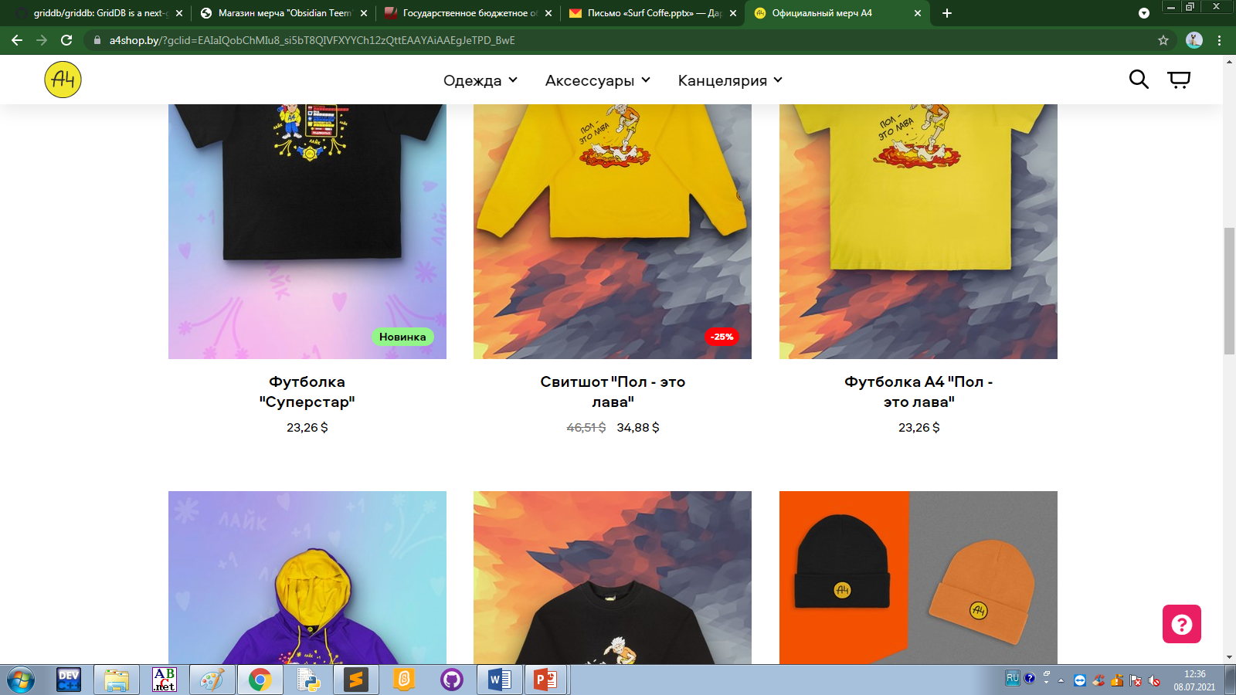
1-ый Конкурент
А4:
+Хорошие цвета
-Первая картинка занимает много места

Slide 10
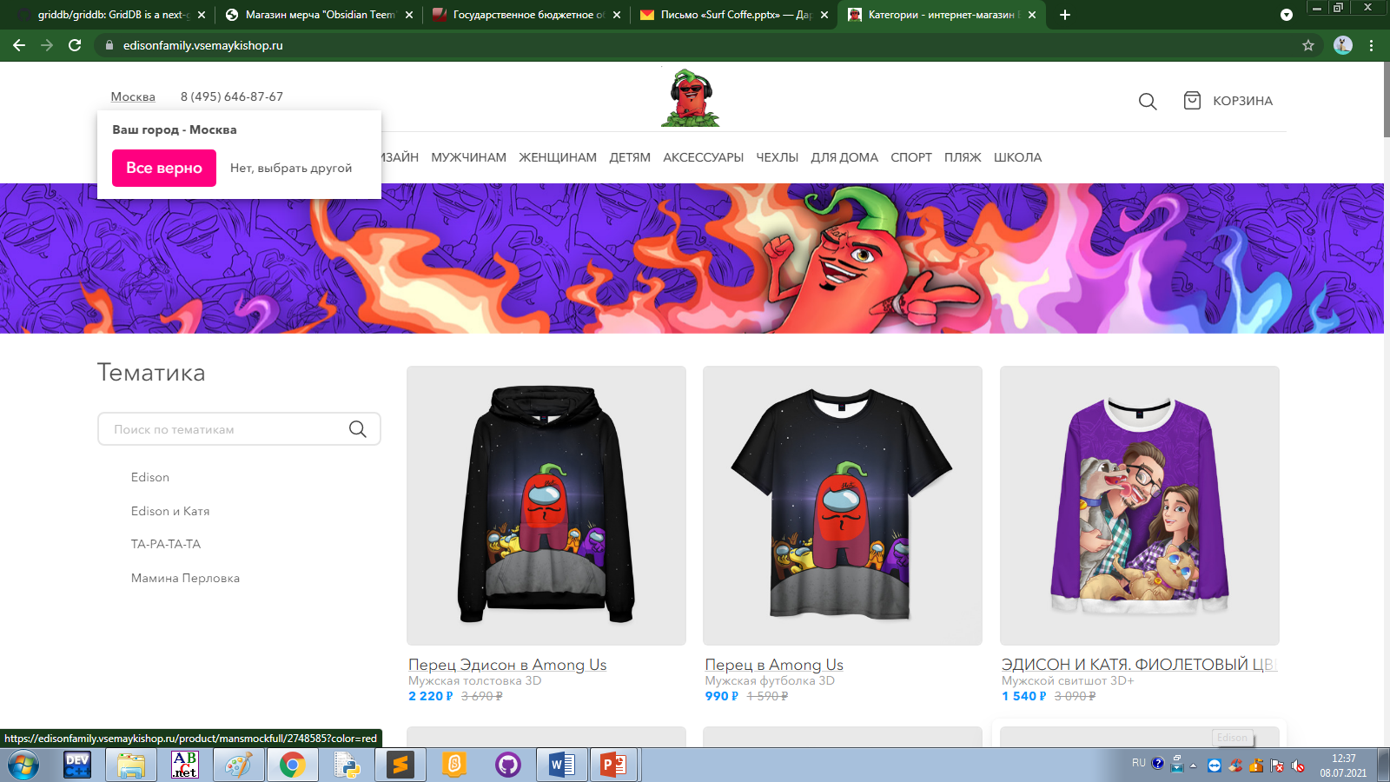
2-ой Конкурент
Edisonfamily:
+хорошее расположение товаров
-цвета сливаются

Slide 11
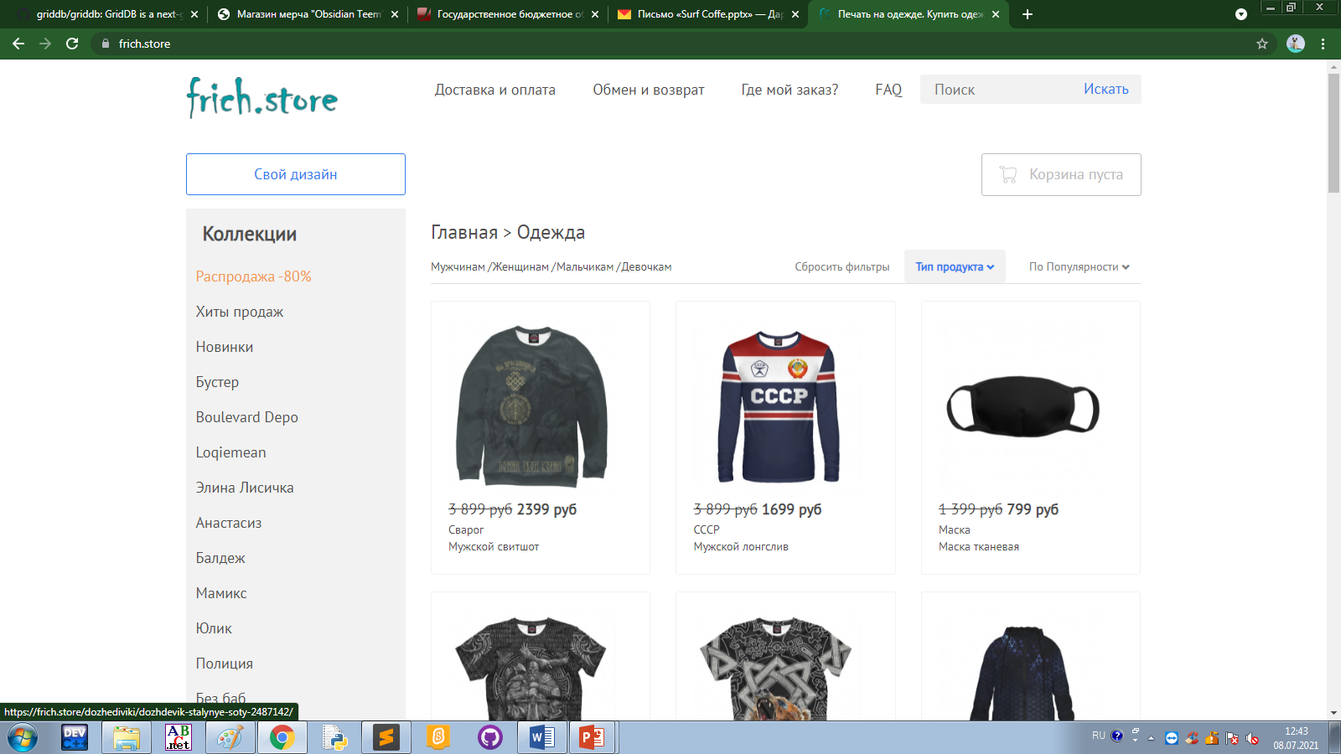
3-ий Конкурент
Frich.store:
+спокойные цвета
-плохая навигация

Slide 12




Логотип:
Другие варианты

Slide 13



Цветовая палитра
Я выбрал эти цвета, ведь фиолетовый – цвет Obsidian Time, спокойный серый и яркий золотой

Slide 14
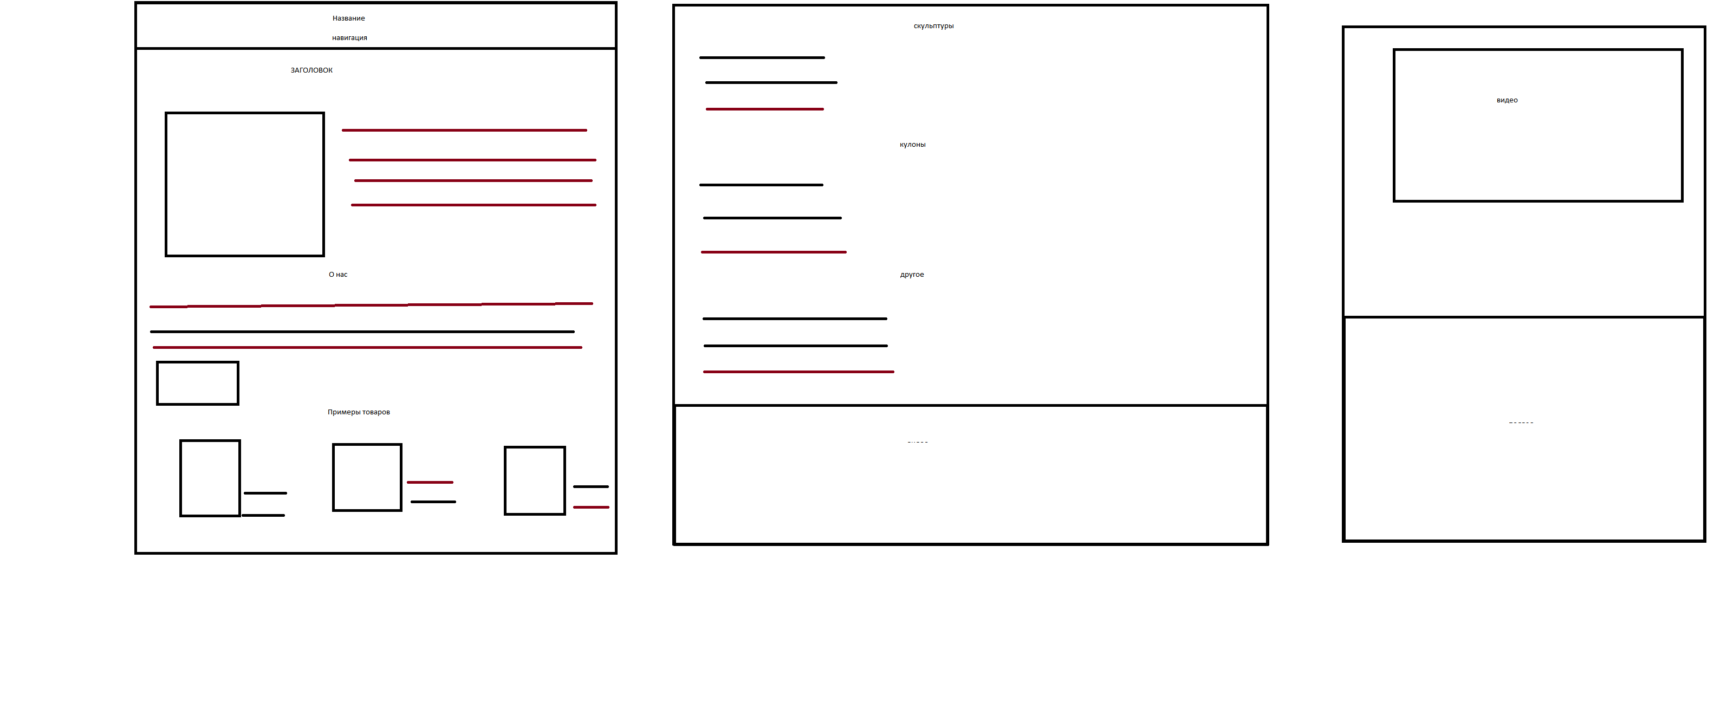
Макет сайта

Slide 15
Структура сайта
О нас
Примеры товаров
Статуэтки
Кулоны
Кольца

Slide 16
Ссылка на сайт -

